Slide 1
Inferența mișcării micro-vehiculelor aeriene din secvente video
Conducător științific:
Ș.L. dr. ing. Cristian Constantin DAMIAN
Absolvent:
Nicușor-Cristian SOCOL

Slide 2
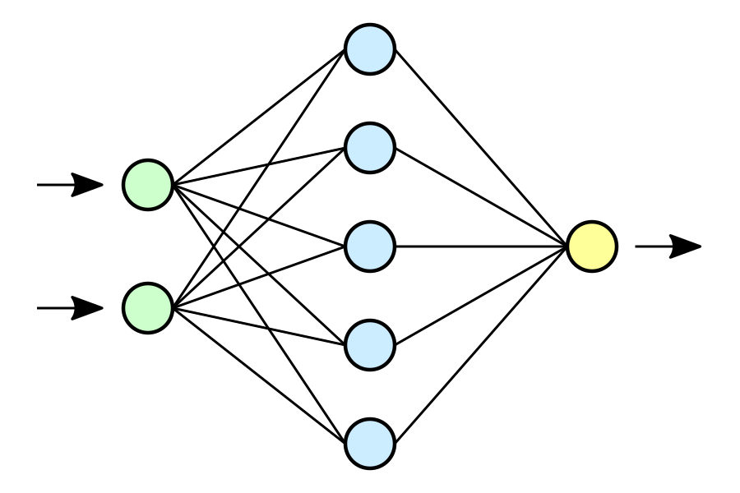
Obiectivul lucrării:
Implementarea unei rețele de învățare profundă utilizând o bibliotecă specifică(pytorch) și antrenarea și testarea rețelei pe un set de date cu secvențe de imagini adnotate cu poziția și unghiul camerei video.

Slide 3
Motivația lucrării
Vehiculele micro-aeriene au început să fie din ce în ce mai folosite pentru realizarea unor sarcini precum realizarea unor harți precise sau adaptarea în timp de real al aplicațiilor de navigație , transportul de obiecte sau monitorizare.
Pentru toate aceste sarcini avem nevoie de o estimare corectă a micro parametrilor de translație și rotație.
Se urmărește realizare unei tehnici care să fie precisă, iar costurile sa fie reduse, ceea ce se realizează prin tehnica de odometrie vizuală și tehnici de învățare profundă.

Slide 4
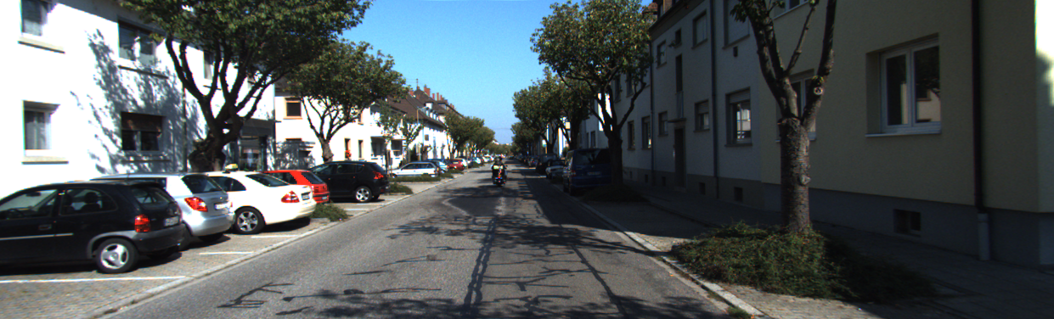
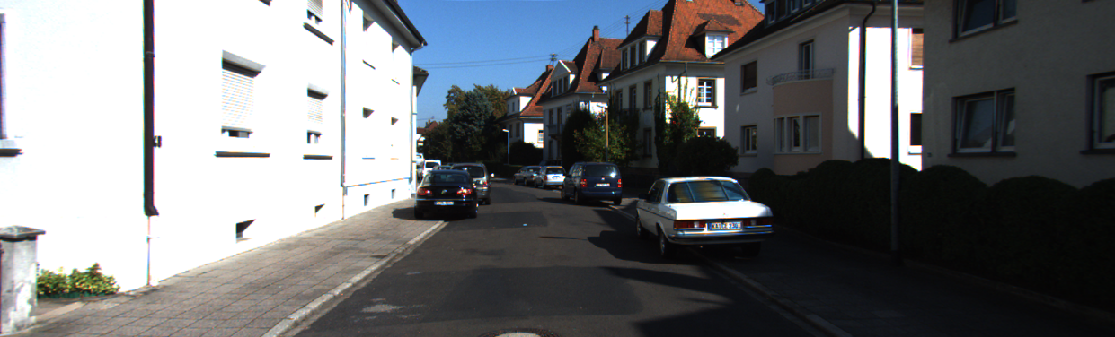
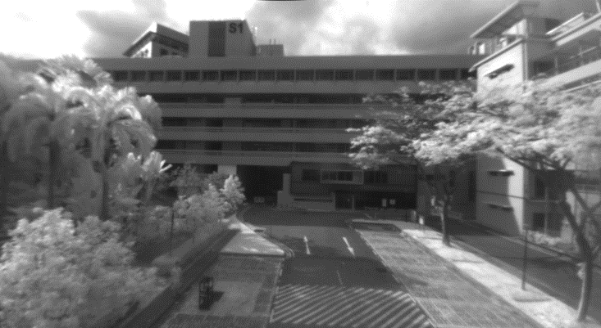
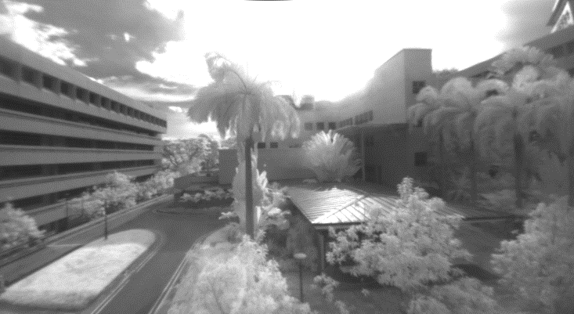
Baze de date
Kitty Vision
Imagini captate provenite dintr-o platforma mobilă terestră autonomă în anumite medii cum ar fi diverse orașe.
NTU Viral
Imagini captate provenite dintr-o platforma mobilă aeriană în anumite medii provenite din 3 campusuri universitare.

Slide 5
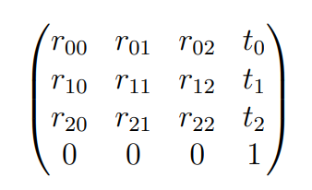
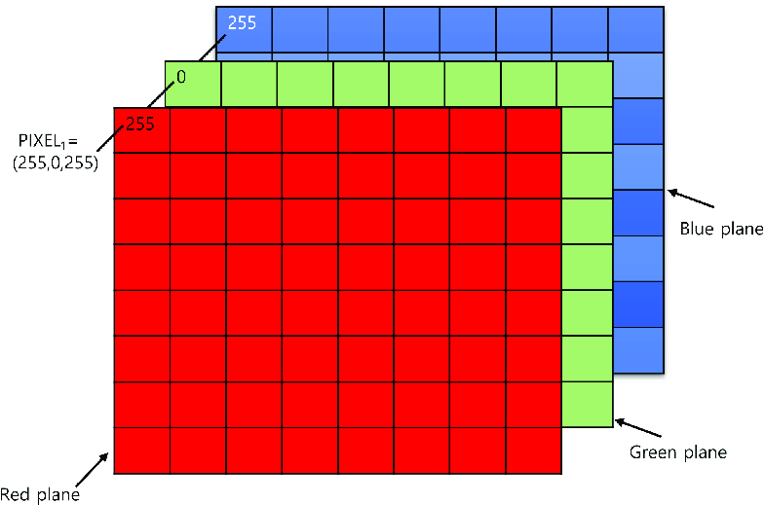
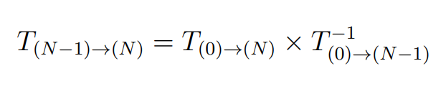
Pregatirea datelor
Pregatirea datelor a constat în 2 etape importante de prelucrare
Etapa 1:
Realizare conversiei parametrilor de rotație și translație din poziții absolute în poziții relative.
Etapa 2:
Realizarea unei structuri care să conțină 2 imagini care au suprapuse canalul de culoare. Suplimentar, a fost nevoie de prelucrare separata pentru imaginile alb-negru.
T=

Slide 6
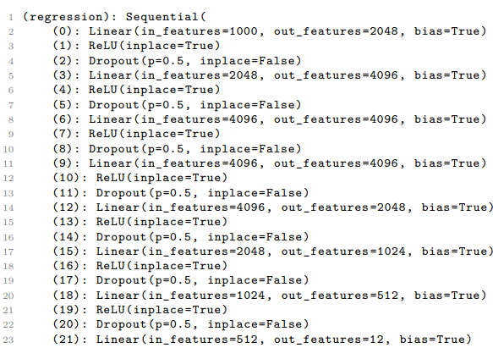
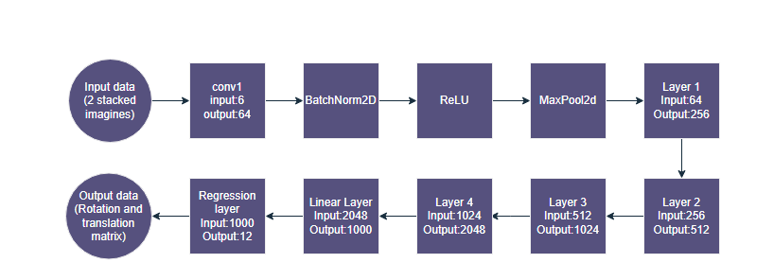
Arhitectura realizată
Arhitectura aleasă pentru crearea modelului are la bază arhitectura ResNet-50.
A fost nevoie de adaptarea acestei rețele pentru a putea realiza sarcina cerută.

Slide 7
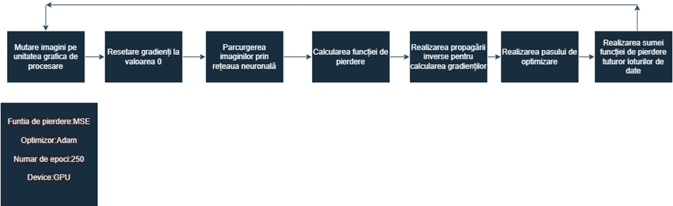
Modalitatea de antrenare
Figura de mai jos reprezintă structura de bază pentru antrenarea modelelor;
Structura de testare este una asemănătoare;
Folosind această structură, am putut antrena 3 modele distincte pentru a afla varianta cea mai performantă;

Slide 8
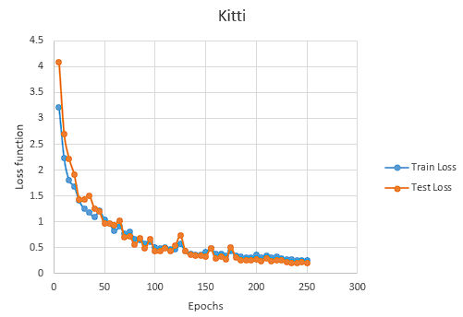
Model antrenat cu baza de date KITTI Vision
De ce am ales antrenarea acestui model?
Care sunt datele folosite pentru antrenarea modelului?
Care este evoluția celor două funcții de pierdere pentru primul model antrenat?
Care este durata antrenării și care sunt concluziile?

Slide 9
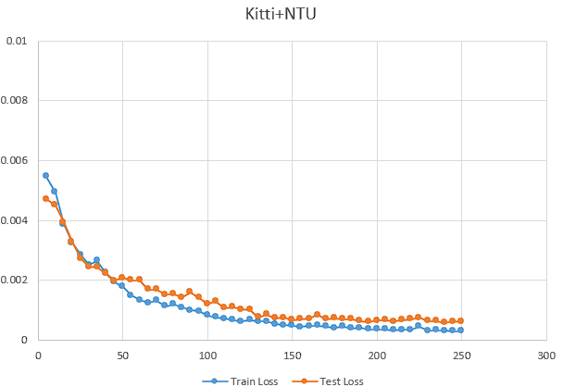
Model antrenat ambele baze de date
De ce am ales antrenarea acestui model?
Care sunt datele folosite pentru antrenarea modelului?
Care este evoluția celor două funcții de pierdere pentru acest model antrenat?
Care este durata antrenării și care sunt concluziile?

Slide 10
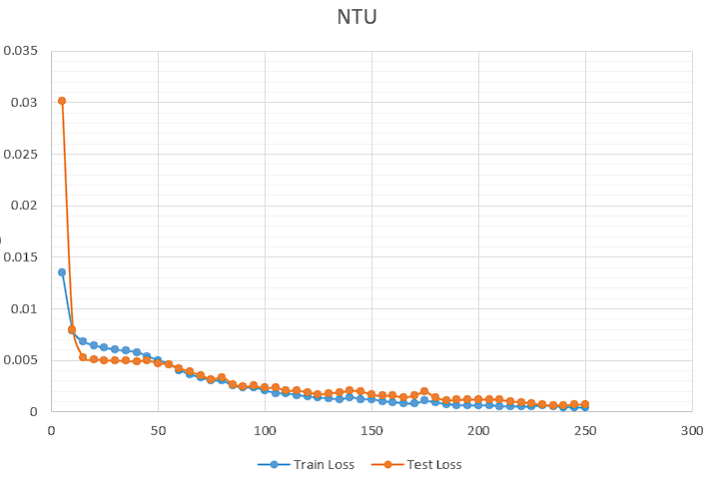
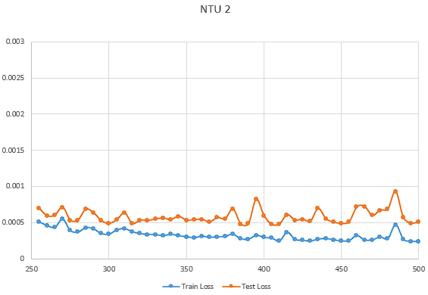
Model antrenat cu baza de date NTU Viral
De ce am ales antrenarea acestui model?
Care sunt datele folosite pentru antrenarea modelului?
De ce sunt prezentate două grafice?
Care este evoluția celor două funcții de pierdere pentru acest model antrenat?

Slide 11
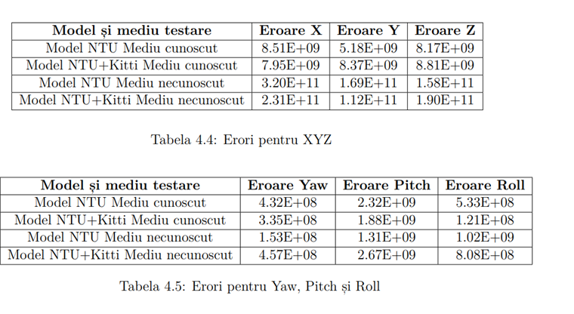
Comparația celor două modele
Ce reprezintă cele două tabele?
Ce tip de eroare este calculată?
Care sunt cele doua medii menționate?
Care este concluzia finală legată de ultimele două modele?

Slide 12
Diagrama Gant
Data de început al acestui proiect este 4.3.2023

Slide 13
Contribuții personale
Antrenarea și testarea modelelor realizate;
Implementarea și adaptarea arhitecturii rețelei neuronale;
Transformarea adnotațiilor din poziții absolute în poziții relative;
Selecția si prelucrarea imaginilor din baza de date;
Compararea modelelor și prezentarea rezultatelor finale;

Slide 14
Concluzii și îmbunătățiri
Realizarea unei model de rețea neuronală de tipul CNN
Antrenarea și testarea a multiple modele folosind 2 baze de date ;
Compararea rezultatelor finale;
Aflarea variantei optime de antrenare pentru a obține cele mai bune performanțe
Îmbunătățiri:
Continuarea antrenării modelelor pe o perioada și mai mare de epoci si cu un set mai mare de date, pentru a observa comportamentul acestora;
Schimbarea arhitecturii alese cu una de tip recursiv CRNN

Slide 15
Mulțumesc pentru atenția acordată!
Întrebări?

